Slide 1
PHÂN MÔN: ĐỊA LÍ 9

Slide 2
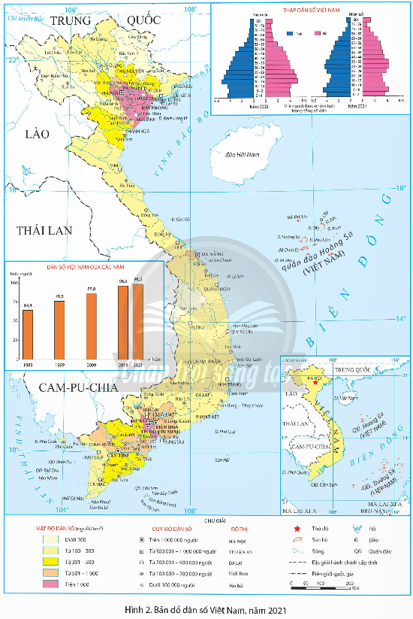

Slide 3
Em hãy cho biết vấn đề việc làm hiện nay tại tỉnh Phú Yên

Slide 4
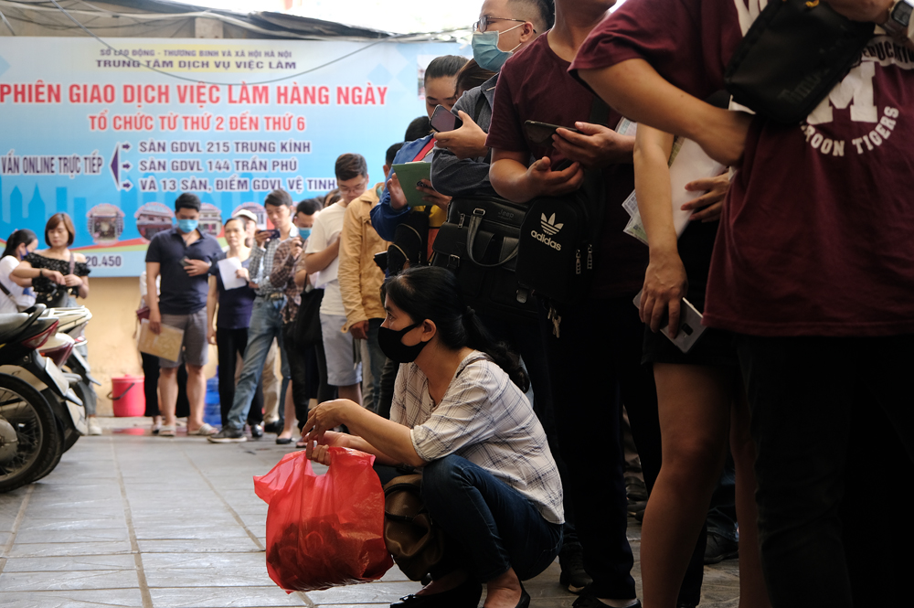
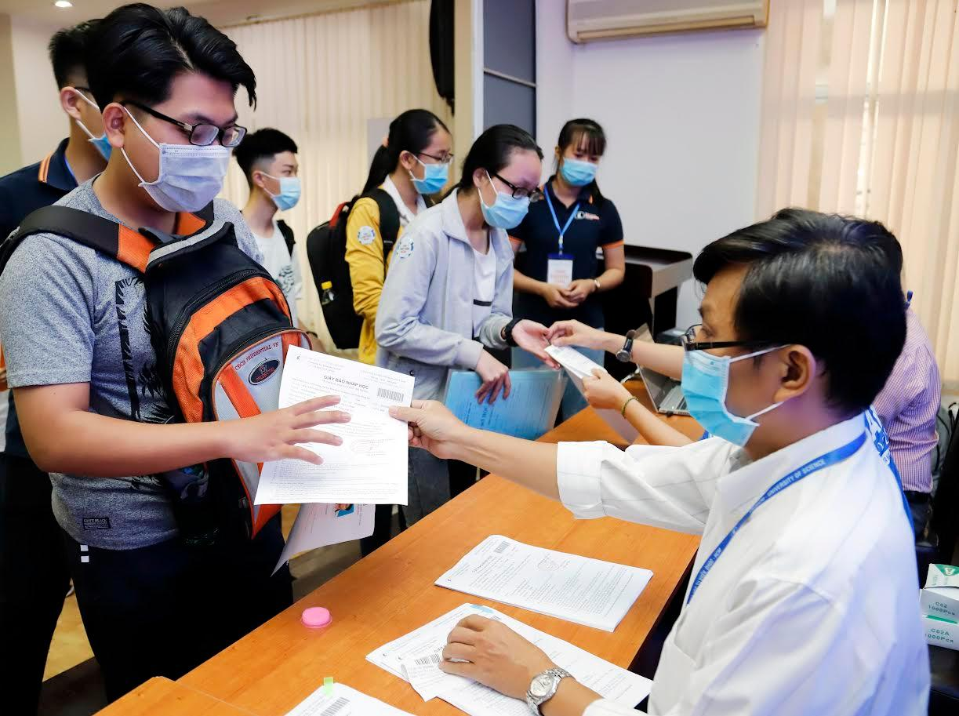
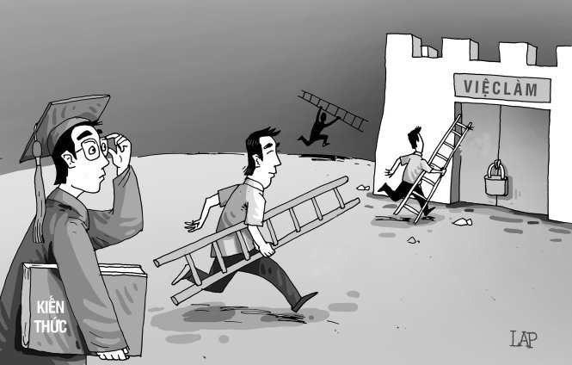
Sinh viên ra trường thừa số lượng nhưng rất khó để tuyển dụng.

Slide 5
Tiết 3. Bài 3. THỰC HÀNH:
PHÂN TÍCH VẤN ĐỀ VIỆC LÀM
ĐỊA PHƯƠNG

Slide 6
Nội dung
Hãy phân tích vấn đề việc làm ở tỉnh Phú Yên.

Slide 7
1. Tìm kiếm thông tin
a. Tìm kiếm thông tin
Mục số liệu việc làm của Tổng cục Thống kê công bố tại địa chỉ https://www.gso.gov.vn/lao-dong
Các website của tỉnh thành phố.
Sách, báo, tạp chí,…của Tổng cục Dân số - Kế hoạch hóa gia đình.
Tham khảo thông tin ở phần Phụ lục trong SGK.

Slide 8
b. Xử lí thông tin.
- Chọn lọc thông tin từ các nguồn thu thập được
- Sắp xếp các thông tin vừa tìm kiếm được cho phù hợp với bài phân tích

Slide 9
- Viết báo cáo.
+ Mở bài: Khái quát về đặc điểm lao động tỉnh Phú Yên
+ Nội dung chính:
Tỉ lệ thất nghiệp của lực lượng lao động tỉnh Phú Yên
Tỉ lệ thiếu việc làm của lực lượng lao động tỉnh Phú Yên
+ Kết luận: Đề xuất giải pháp giải quyết tình trạng thất nghiệp và thiếu việc làm ở tỉnh Phú Yên
- Trình bày báo cáo.

Slide 11
1. Khái quát đặc điểm lao động tỉnh Phú Yên
Phú Yên có nguồn lao động dồi dào, lực lượng trong độ tuổi lao động toàn tỉnh hiện có 470.305 người, chiếm 53,65% dân số của tỉnh. Trong đó, khu vực thành thị chiếm 31,3%; khu vực nông thôn chiếm 68,7%. (6/2024)

Slide 12
Lo thất nghiệp, sinh viên năm cuối tìm kiếm cơ hội việc làm sớm

Slide 13
2. Vấn đề việc làm ở tỉnh Phú Yên
Nhờ làm tốt công tác đào tạo, hướng nghiệp trong giai đoạn 2016 - 2020 tỉnh Phú Yên đã giải quyết được việc làm cho hơn 120.000 lao động, qua đó giảm tỷ lệ thất nghiệp trên toàn tỉnh còn dưới 2%.

Slide 14
2. Vấn đề việc làm ở tỉnh Phú Yên
a. Tỉ lệ thất nghiệp của lực lượng lao động
- Tỉ lệ thất nghiệp ở tỉnh Phú Yên có giảm nhưng vẫn cao, chủ yếu diễn ra ở khu vực thành thị <2% (2020)

Slide 15
Theo thống kê của BHXH tỉnh Phú yên, chỉ tính đến hết tháng 10/2022, BHXH tỉnh đã thực hiện chi trả tiền trợ cấp thất nghiệp cho 6.961 người

Slide 16
2. Vấn đề việc làm
b. Tỉ lệ thiếu việc làm của lực lượng lao động
Tỉnh Phú Yên đã triển khai nhiều giải pháp trong việc đào tạo nghề, hỗ trợ vốn và tư vấn việc làm bền vững cho người lao động, qua đây góp phần đáng kể giảm tỷ lệ thất nghiệp, nâng cao thu nhập, giảm nghèo bền vững, ổn định tình hình trật tự xã hội địa phương.

Slide 17
2. Vấn đề việc làm ở tỉnh Phú Yên
b. Tỉ lệ thiếu việc làm của lực lượng lao động
- Tỉ lệ thiếu việc làm của lực lượng lao động ở tỉnh Phú Yên có xu hướng giảm nhưng vẫn cao, chủ yếu diễn ra ở khu vực nông thôn (khoảng 2,5% -2020)

Slide 18
3. Đề xuất giải pháp giải quyết tình trạng thất nghiệp và thiếu việc làm tỉnh Phú Yên
- Phát triển thị trường lao động linh hoạt, hiệu quả
Theo đánh giá của các ngành chức năng, kết quả giải quyết việc làm cho người lao động hằng năm đạt chỉ tiêu, nhưng chưa ổn định. Đặc biệt, ở khu vực nông thôn, lao động chỉ tập trung vào mùa vụ, thời gian nhàn rỗi nhiều, số lượng làng nghề, các sản phẩm gắn liền lao động còn ít. Cơ cấu lao động chưa hợp lý, lao động làm việc trong khu vực nông - lâm - thủy sản còn nhiều…

Slide 19
- Đẩy mạnh kết nối cung - cầu, Đưa NLĐ đi làm việc ở nước ngoài
Tỉnh Phú Yên đẩy mạnh đưa người lao động đi làm việc có thời hạn ở nước ngoài. Nhờ vậy, nhiều lao động có cơ hội việc làm với thu nhập cao, ổn định cuộc sống sau khi về nước.
Theo ông Nguyễn Hữu Từ, Giám đốc Sở Lao động - Thương binh và Xã hội tỉnh Phú Yên, lao động đi làm việc thời vụ ở nước ngoài không yêu cầu cao về đào tạo nghề, ngoại ngữ. Người lao động làm việc trong thời gian ngắn, lương khá cao. Đặc biệt, người lao động Phú Yên chăm chỉ, cần cù, có ý thức chấp hành nghiêm pháp luật. Đây sẽ là hướng đi mới mở ra nhiều cơ hội làm việc, nâng cao thu nhập cho người dân.

Slide 20
- Nâng cao hiệu quả quản lý nhà nước
Từ nay đến cuối năm 2025, tỉnh tập trung phát triển thị trường lao động nông thôn gắn với các sản phẩm từ nông nghiệp, phát huy vai trò của chính quyền địa phương, các cấp, ngành phối hợp tạo điều kiện khuyến khích phát triển các làng nghề, các sản phẩm OCOP.

Slide 21
- Kết nối, hỗ trợ người lao động tìm việc
Hiện nay, trong bối cảnh kinh tế thế giới, trong nước có nhiều biến động, khủng hoảng kinh tế, nhiều doanh nghiệp gặp khó khăn phải cắt giảm thu nhập của người lao động (NLĐ), tạm hoãn hợp đồng, tình trạng việc làm không ổn định, dẫn tới NLĐ mất việc làm gia tăng.
Mục tiêu của đề án này là đẩy mạnh công tác hỗ trợ tạo việc làm cho NLĐ làm việc tại địa phương và làm việc có thời hạn ở nước ngoài theo hướng giải quyết việc làm bền vững; đảm bảo cho NLĐ trong độ tuổi, có khả năng lao động đều có cơ hội tìm được việc làm, tự tạo việc làm có thu nhập ổn định, cải thiện đời sống, góp phần đảm bảo an sinh xã hội, phát triển kinh tế của tỉnh nhanh và bền vững.

Slide 22
3. Đề xuất giải pháp giải quyết tình trạng thất nghiệp và thiếu việc làm tỉnh Phú Yên
- Phát triển thị trường lao động linh hoạt, hiệu quả
- Đẩy mạnh kết nối cung - cầu, Đưa NLĐ đi làm việc ở nước ngoài
- Nâng cao hiệu quả quản lý nhà nước
- Kết nối, hỗ trợ người lao động tìm việc

Slide 24
LUYỆN TẬP

Slide 25
TRÒ CHƠI TÌM KIẾM VIỆC LÀM
Notes:
Nhấn vào từng nhân viên để hiện sang slide câu hỏi.
Nhấn vào chữ Apply now để hiện sang slide nội dung tiếp theo.

Slide 26
Câu 1: Việt Nam có nguồn lao động dồi dào với hơn:
A
50,9 triệu người.
B
56,9 triệu người.
C
56,9 triệu người.
D
50,6 triệu người.

Slide 27
Câu 2: Nguồn lao động Việt Nam chiếm bao nhiêu phần trăm tổng số dân (năm 2021)?
A
50,6%.
B
51,3%.
C
54,1%.
D
56,4%.

Slide 28
Câu 3: Cơ cấu lao động nước ta đang chuyển dịch theo hướng:
A
báo động.
B
phát triển nhanh.
C
tích cực.
D
hội nhập hóa đa quốc gia.

Slide 29
Câu 4: Phần lớn lao động tập trung ở:
A
cao nguyên.
B
miền núi.
C
miền núi.
D
thành thị.

Slide 30
Câu 5: Đâu không phải là đặc điểm về lao động nước ta?
A
Chất lượng lao động ngày càng tăng.
B
Lao động tập trung đông ở thành thị.
C
Tỉ lệ lao động đã qua đào tạo vẫn còn thấp.
D
Lao động tập trung đông ở nông thôn.

Slide 31
Câu 6: Đâu là thế mạnh của nguồn lao động nước ta?
A
Cần cù, sáng tạo, có nhiều kinh nghiệm trong sản xuất, có khả năng tiếp thu khoa học kĩ thuật.
B
Thiếu tác phong công nghiệp, kỉ luật lao động chưa cao.
C
Đội ngũ cán bộ khoa học kĩ thuật, công nhân có tay nghề cao còn ít.
D
Năng suất lao động thấp.

Slide 32
Câu 7: Quan sát bảng sau và chỉ ra nhận xét đúng về sự thay đổi cơ cấu lao động phân theo khu vực nông thôn và thành thị nước ta?
A
Tỉ lệ lao động ở thành thị cao nhưng đang có xu hướng giảm khá nhanh từ 25% (1996) xuống 20,1% (2005).
Cơ cấu lao động phân theo thành thị, nông thôn năm 1996 và năm 2005
(Đơn vị: %)
Năm | Tổng | Nông thôn | Thành thị
1996 | 100 | 79,9 | 20,1
2005 | 100 | 75,0 | 25,0
B
Tỉ lệ lao động ở nông thôn còn cao, tiếp tục có xu hướng tăng dần từ 75% (1996) lên 79,9% (2005).
C
Tỉ lệ lao động ở thành thị thấp, tuy nhiên hiện nay đang có xu hướng tăng nhanh từ 20,1% (1996) lên 25% (2005).
D
Tỉ lệ lao động ở nông thôn thấp, đang có xu hướng tăng dần 75% (1996) xuống 79,9% (2005).

Slide 33
VẬN DỤNG

Slide 34
Nhiệm vụ
Các em hãy hoàn thành bài báo cáo thực hành về Phân bố dân cư và các loại hình quần cư.

